Slide 1

Logistique de distribution — partie 2
Justyna Staszak-Winkler

Slide 2
Road Transportation Systems Engineering Development in the Sub-Saharan Africa – Modern EU Master Programme & Capacity Building

Slide 4
Logistique de distribution
MODULE 4
Partie 2
Justyna Staszak-Winkler
Distribution et flux de matières

Slide 5

Éléments logistiques du service client dans les réseaux logistiques
Distribution et flux de matières

Slide 6
Indice de satisfaction client (CSI) en gestion logistique et de distribution
Le indice de satisfaction client (CSI) est un composite performance indicateur utilisé à évaluer clients’ global perception de logistique service qualité. Unlike single operational metrics, CSI integrates multiples dimensions de logistique performance en one aggregated measure, reflecting comment clients experience le logistique système comme un ensemble.
CSI est increasingly applied dans chaîne d’approvisionnement et distribution gestion because it liaisons operational logistique performance avec client-oriented outcomes, such comme satisfaction, loyalty, et repeat purchasing behavior.
Distribution et flux de matières

Slide 7
Rôle du CSI dans la gestion de la chaîne d’approvisionnement et de la distribution
CSI plays un strategic rôle dans moderne logistique systèmes :
performance monitoring
  Evaluates le efficacité de logistique réseaux et canaux de distribution
décision soutien
  Soutient décisions sur inventory positioning, transport modes, et niveau de services
Service differentiation
  Enables entreprises à compete sur logistique service qualité, ne pas only sur price
Continuous amélioration
  Helps align operational améliorations avec attentes des clients
Dans complexe réseaux de distribution, CSI acts comme un bridge entre operational efficiency et client valeur creation.
Distribution et flux de matières

Slide 8
Rôle du CSI dans la gestion de la chaîne d’approvisionnement et de la distribution
Sur le one hand, le CSI index makes it possible à analyser tous elements de logistique service client dans terms de satisfaction client.
Sur le other hand, it enables le assessment du importance de individuel service elements selon le preferences de spécifiques client segments.
Comme un résultat, CSI est un useful indicateur de un company’s operational efficacité, tout en simultaneously allowing le identification de directions pour le company’s further development dans le area de service client.
Distribution et flux de matières

Slide 9
Détermination des orientations de développement du service client d’une entreprise à partir de la mesure de la satisfaction des clients
objectif
Le objectif de ce exercice est à analyser logistique service client performance utilisant le indice de satisfaction client (CSI) et à identifier directions pour amélioration et further development de un company’s distribution et service client système.
Distribution et flux de matières
Consignes pour les étudiants

Slide 10
Détermination des orientations de développement du service client d’une entreprise à partir de la mesure de la satisfaction des clients
Background
UN logistique opérateur manutention distribution processus has conducted un satisfaction client survey covering key elements de logistique service client.
Le survey involved 50 respondents (détail magasins).
clients evaluated :
their level de satisfaction, et
le importance de individuel service elements.
Le résultats sont summarized dans un table.
Distribution et flux de matières
Consignes pour les étudiants
Le exercice était created sur le basis de choisi articles :
J. Woźniak, D. Zimon : APPLICATION DE LA MÉTHODE CSI À L'ÉTUDE DE LA SATISFACTION DES CONSOMMATEURS À PARTIR DE L'EXEMPLE D'UNE CHAÎNE DE MAGASINS SÉLECTIONNÉED. Zimon, U. Kruk : Utilisation de la méthode CSI pour l'étude du service client en logistique à partir de l'exemple d'une organisation sélectionnée

Slide 11
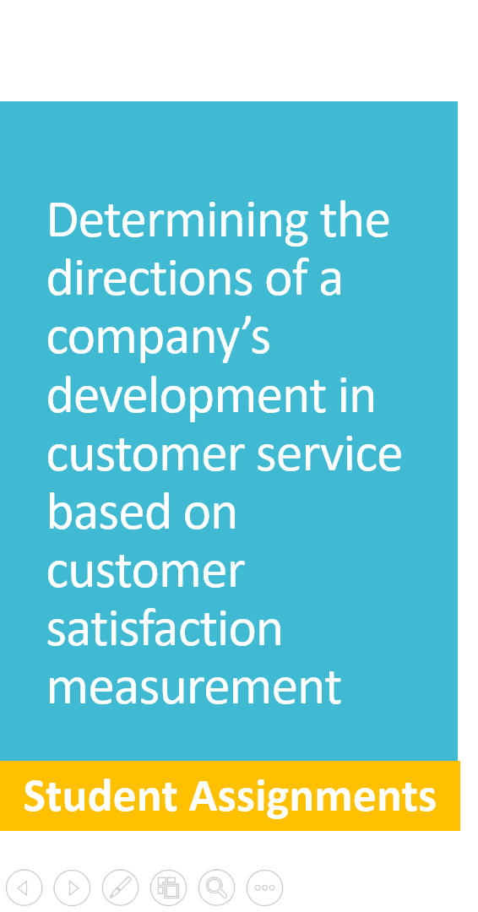
TRAVAUX PRATIQUES
Détermination des
orientations de
développement du
service client d’une
entreprise à partir
de la mesure de la
satisfaction client
Satisfaction
Importance
1A – très insatisfait
2B – insatisfait
3C – neutre
4D – plutôt satisfait
5E – très satisfait
1F – totalement sans importance
2G – sans importance
3H – d’importance moyenne
4I – important
5E – très important
Distribution et flux de matièresv
Consignes pour les étudiants

Slide 12
Détermination des orientations de développement du service client d’une entreprise à partir de la mesure de la satisfaction client
You sont asked à calculer le moyen satisfaction évaluation et moyen importance pondération pour chaque factor de logistique service et make un initial interprétation.
Survey données :
Pondération – comment important chaque factor est du client's perspective.
Satisfaction évaluation – clients evaluated le performance du entreprise pour chaque factor sur un scale de 1 à 5, où :
  1 – extremely mauvais performance
  5 – fully meets clients expectations
Distribution et flux de matières
Consignes pour les étudiants

Slide 13
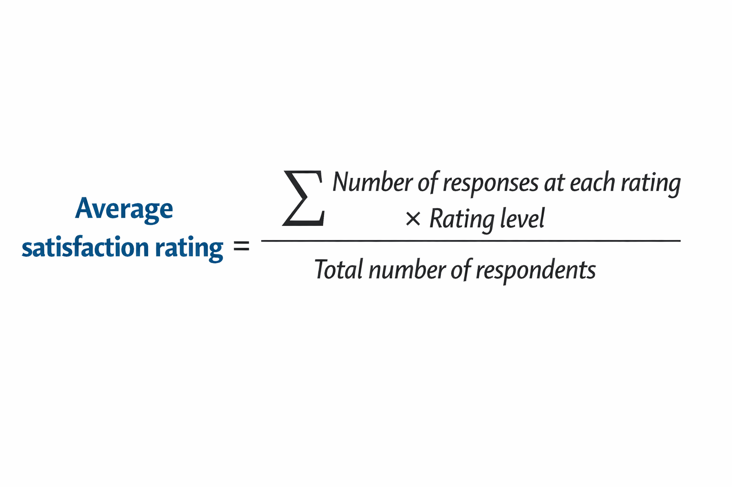
Détermination des orientations de développement du service client d’une entreprise à partir de la mesure de la satisfaction client
Instructions :
Pour chaque factor, calculer le moyen satisfaction évaluation utilisant le formule :
Calculer le moyen importance pondération pour chaque factor dans le même way if le weights étaient also rated par respondents.
Enter le calculation résultats dans le table
Distribution et flux de matières
Consignes pour les étudiants

Slide 14
TRAVAUX PRATIQUES
Service client dans le domaine de la logistique | Poids (wi) | Indice de facteur (ci)
Délai d'exécution des commandes
Respect des délais
Livraison sans dommage
Flexibilité dans l'exécution des commandes
Compétence du personnel de service
Exécution complète des commandes
Communication entre l'entreprise et le client
Diversité des options de passation de commande
Rapidité d'action et réactivité
Traitement des réclamations
Détermination des orientations de développement du service client d’une entreprise à partir de la mesure de la satisfaction client
Distribution et flux de matières
Consignes pour les étudiants

Slide 15
après calculating le averages, fournir un brève interprétation du résultats, e.g. :
  qui factors have élevé satisfaction but faible importance ?
  qui factors have élevé importance but faible satisfaction ?
  qui factors devrait être prioritized pour amélioration ?
Détermination des orientations de développement du service client d’une entreprise à partir de la mesure de la satisfaction client
Distribution et flux de matières
Consignes pour les étudiants

Slide 16
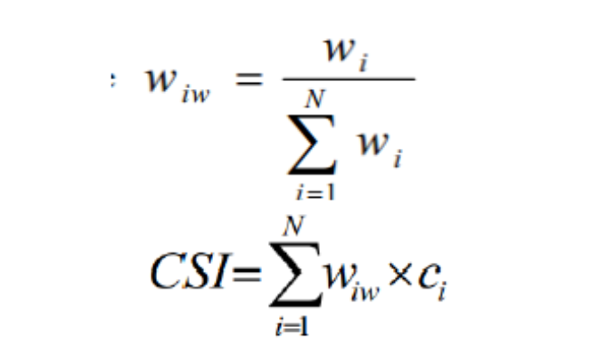
Indice de satisfaction client (CSI)
Pondération relative
Indice de satisfaction client (CSI)
I, 1 … n – service client elementsWiw – relative weightWi – pondération du service client elementCi – évaluation du service client element
Distribution et flux de matières
Consignes pour les étudiants

Slide 17
CSI max / CSI % — formules
CSIMAX – maximum achievable indice de satisfaction clientciMAX – maximum possible évaluation du i-th featureWiw – relative weighti – number du current survey/itemN – number de features included dans le survey
Distribution et flux de matières
Consignes pour les étudiants

Slide 18
TRAVAUX PRATIQUES
Utilisez les formules appropriées et remplissez le tableau
Détermination des
orientations de
développement du
service client d’une
entreprise à partir
de la mesure de la
satisfaction client
Service client dans le domaine de la logistique | wi | ci | Poids relatif (wiw) | CSI (wiw * ci)
Délai d'exécution des commandes
Respect des délais
Livraison sans dommage
Flexibilité dans l'exécution des commandes
Compétence du personnel de service
Exécution complète des commandes
Communication entre l'entreprise et le client
Diversité des options de passation de commande
Rapidité d'action et réactivité
Traitement des réclamations
 | somme |  |  | somme
Distribution et flux de matières
Consignes pour les étudiants

Slide 19
Service client dans le domaine de la logistique | ci max | Poids relatif (wiw) | CSI (wiw * ci) | CSImax (wiw x ci max)
Délai d'exécution des commandes
Respect des délais
Livraison sans dommage
Flexibilité dans l'exécution des commandes
Compétence du personnel de service
Exécution complète des commandes
Communication entre l'entreprise et le client
Diversité des options de passation de commande
Rapidité d'action et réactivité
Traitement des réclamations
 |  |  | CSI | CSI max | CSI%
TRAVAUX PRATIQUES
Détermination des orientations de développement du service client d’une entreprise à partir de la mesure de la satisfaction client
Distribution et flux de matières
Consignes pour les étudiants

Slide 20
Interprétation des résultats
0–40% : Very mauvais – client extremely dissatisfied41–60% : Mauvais – client dissatisfied61–75% : Moyen – some issues avec satisfaction client76–90% : Bon – peu issues avec satisfaction client91–100% : Very bon – client highly satisfied
Distribution et flux de matières
Consignes pour les étudiants

Slide 21
Cartographie de la qualité — définition des points de segmentation de la carte de qualité
TRAVAUX PRATIQUES
Service client dans le domaine de la logistique | Pondération du facteur (wi) | Coefficient de pondération (Ci)
Délai de traitement de la commande
Rapidité
Livraison sans dommage
Flexibilité dans le traitement des commandes
Compétences du personnel de service
Gestion complète des commandes
La communication entre l'entreprise et le client
Diversité des options de passation de commande
Rapidité d'exécution et réactivité
Traitement des réclamations
Averages
You sera déterminer le division points du qualité carte – dividing it en 4 areas. Le important axes sont importance et satisfaction. Le point sur le importance axis est determined par calculating le pondéré moyen de tous aspects. à déterminer le point sur le satisfaction axis, le previously calculated moyen évaluation de tous aspects est utilisé.
Distribution et flux de matières
Consignes pour les étudiants

Slide 22
Present un qualité carte pour le analyzed opérateur, classifying factors en le following categories :
  Facteurs peu significatifs
  Facteurs dont les valeurs doivent être maintenues
  Factors à être improved comme un last priority (dans le long term)
  Facteurs nécessitant une amélioration prioritaire (à court terme)
après preparing le qualité carte, perform un analysis du schéma :
  Dessiner conclusions
  Identifier directions pour le company’s development dans ce area
  Finally, proposer actions le opérateur pourrait take à améliorer its competitiveness dans relation à ces factors.
Détermination des orientations de développement du service client d’une entreprise à partir de la mesure de la satisfaction client
Distribution et flux de matières
Consignes pour les étudiants

Slide 23
Détermination des orientations de développement du service client d’une entreprise à partir de la mesure de la satisfaction client
Facteurs peu significatifs
Facteurs dont les valeurs doivent être maintenues
flexibilité
SATISFACTION
Facteurs nécessitant une amélioration en dernière priorité
Facteurs nécessitant une amélioration prioritaire (à court terme)
Distribution et flux de matières
IMPORTANCE
Consignes pour les étudiants
Exemple de carte de qualité

